Slide 1
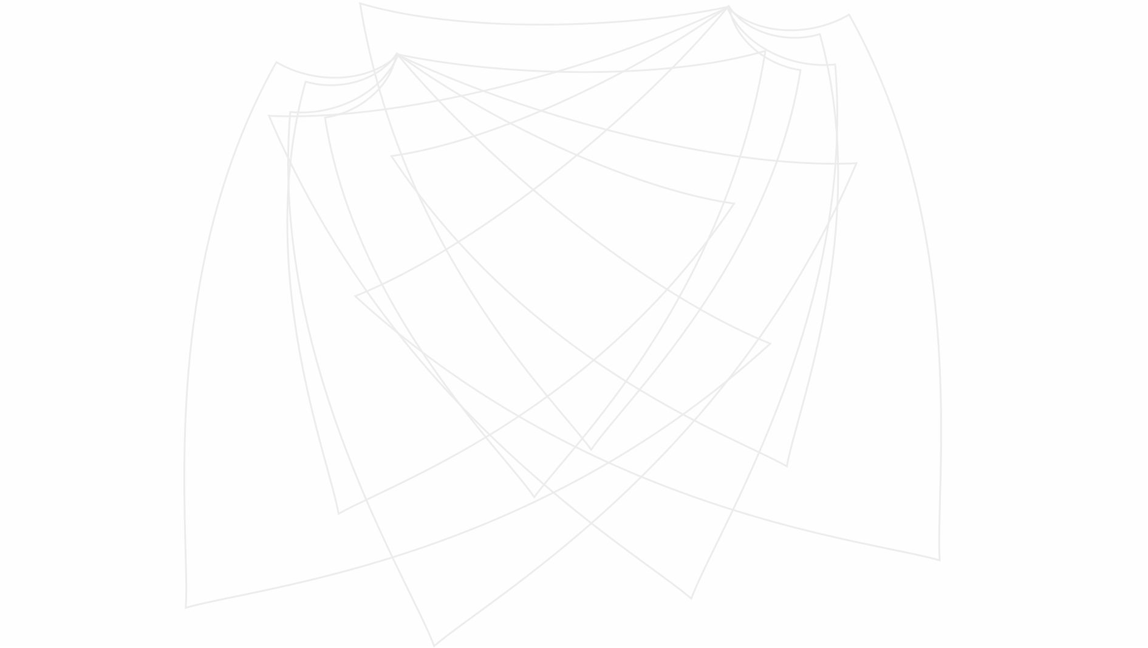
Grafové databáze – přehled a srovnání
Prezentace k obhajobě bakalářské práce

Slide 2
Grafové databáze
Založené na oboru diskrétní matematiky – teorie grafů
Vztahy mezi entitami jsou stejně důležité jako samotné entity
Nativní grafové databáze
  Index-free adjacency
  Data jsou uložena v grafové struktuře
Grafové modely
  Graf s vlastnostmi
  RDF
  Hypergrafy
Systémy OLTP a OLAP

Slide 3
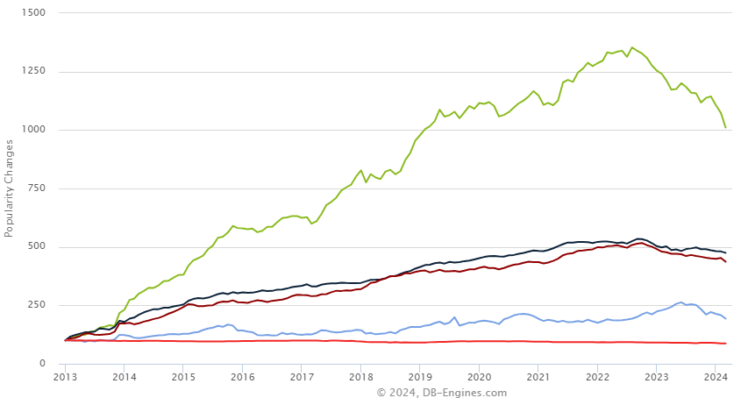
Popularita grafových databází
Zdroj: DB-Engines. Ranking per database model category. 2024. <db-engines.com/en/ranking_categories>
Graph DBMS
Document store
Key-value store
Object oriented DBMS
Relational DBMS

Slide 4
Výhody grafové databáze
Vztahy mezi entitami uloženy přímo v databázi
  Čas pro vyhodnocení dotazu závisí pouze na velikosti procházeného podgrafu
Grafová struktura popisuje jak nad daty přemýšlíme
Schema-less – nevynucují definování schématu

Slide 5
Nevýhody grafové databáze
Neexistuje jeden standardní dotazovací jazyk
Problémem jsou operace agregování a filtrování

Slide 6
Implementace grafových databází
Existuje spousta implementací
  Liší se nativností, podporou ACID transakcí, škálovatelností…
Vybrané implementace:
  neo4j
  OrientDB
  ArangoDB

Slide 7
Dotazovací jazyky v grafových databázích
Definují grafové vzory
  Ty popisují, jakým způsobem grafem procházíme
Používané dotazovací jazyky
  Cypher – v databázi Neo4j
  Gremlin – v databázi OrientDB
  AQL (ArangoDB Query Language) – v databázi ArangoDB

Slide 8
Modelování grafových dat
Entity a vztahy z reálného světa překládány do grafové reprezentace
Dodržení základních principů modelování dat je důležité pro výslednou efektivitu
Ne všechna data jsou vhodná pro uchovávání v grafové podobě

Slide 9
Modelování lze rozdělit do 4 fází:
1. Definice problému Budeme uchovávat informace o zákaznících a produktech, které nakoupili. Zákazníkovi X chceme doporučovat produkty, které nakoupili zákazníci, kteří nakoupili stejný produkt jako X. | 2. Konceptuální model
3. Logický model | 4. Testování
Zákazník
Produkt
koupil
entita
vztah
entita
Id
Jméno
Email
Id
Jméno
Cena
Index
Explain
Profile
Počet
Datum
Z
P
Denormalizace
Unit test
KOUPIL

Slide 10
Příklad uchovávaného grafu
Zákazník
Produkt
Produkt
Zákazník
Petr
Holý
Máslo
Pepř
Petr
Novák
1 ks
14/03/24
1 ks
11/12/23
4 ks
06/01/24
2 ks
06/01/24
2 ks
22/02/23
Produkt
6 ks
31/08/22
Sýr
3 ks
14/03/24
4 ks
14/03/24
Chléb
Jiří
Horák
Cukr
1 ks
06/02/24
1 ks
12/03/24
Produkt
Zákazník
Produkt
Notes:
Pro přehlednost některé vlastnosti vynechány

Slide 11

Dotazování v grafu
Known walk
Hledání cesty
Které produkty zakoupil daný zákazník?
Existuje cesta mezi 2 zákazníky?
Zákazník
Produkt
Zákazník
Petr
Holý
Máslo
Petr
Novák
Chléb
Sýr
Jiří
Horák
Produkt
Produkt
Zákazník

Slide 12
Algoritmy používané v grafových databázích
Hledání cesty | Míra centrality | Detekce komunit
Nejkratší cesty v grafu. Minimální kostra. | Jaký vrchol je v naší databázi nejdůležitější? | Skupinky hustě propojených vrcholů.
Djikstrův algoritmus A* Random Walk Minimum spanning tree | Degree centrality Closeness centrality Betweeness centrality Page Rank | Počítání trojúhelníků Clustering coefficient Hledání komponent Algoritmus Louvain

Slide 13
Grafové databáze – přehled a srovnání
Prezentace k obhajobě bakalářské práce

